Slide 1
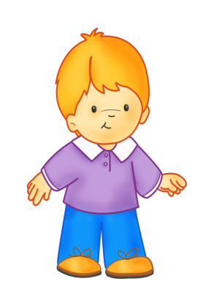
Участие МАДОУ №14 в профилактических мероприятиях «Пешеход, на переход!»

Slide 2
Профилактика детского дорожно-транспортного травматизма и безопасности дорожного движения.

Slide 3
МЛАДШАЯ ГРУППА.
Цель: формирование основ безопасности дорожного движения.
Задачи:
- Познакомить детей с видами транспорта (автобус, троллейбус, грузовик, легковая машина, скорая помощь, пожарная, полицейская машина) ;
- Расширить представления детей о дороге (автомобили ездят по проезжей части, а пешеходы ходят по тротуару). Формировать умение различать проезжую часть дороги, тротуар, обочину;
- Закрепить знания о светофоре (регулирует движение транспорта и пешеходов, имеет три световых сигнала) ;
- Передать знания о правилах безопасности дорожного движения в качестве пешехода (подходя к проезжей части дороги необходимо останавливаться; переходить дорогу можно только со взрослыми, крепко держа их за руку на зеленый сигнал светофора и по пешеходному переходу «Зебра», обозначенному белыми полосками) .

Slide 4
План проведения тематической недели по профилактике детского
дорожно – транспортного травматизма
Младшая группа
Работа с детьми | Взаимодействие с родителями
Игровое занятие «Я – пассажир» Дидактические игры «Найди такую же картинку» «Собери машинку из частей» Конструирование улицы из лего ИЗО «Светофор» | Консультация «Улица требует к себе уважения» Открытие конкурса «Творческая мастерская»
Игровое занятие «Профессия – водитель» Подвижная игра «Поставь машину в гараж» | Консультация «Как научить ребёнка безопасному поведению на улице»
Игровое занятие «Грузовой транспорт» Рассматривание иллюстраций и игры с разными видами транспорта Подвижная игра «Воробушки и автомобили»
Игровое занятие с «Машины едут по дороге» Дидактическая игра «Машины едут по дороге» | Консультация «Родители, вам подражают!»
Дидактическая игра «Стоп – Иди» Дидактическая игра «Помоги игрушкам перейти дорогу» | Родительский лекторий «Безопасность на улицах города»

Slide 5
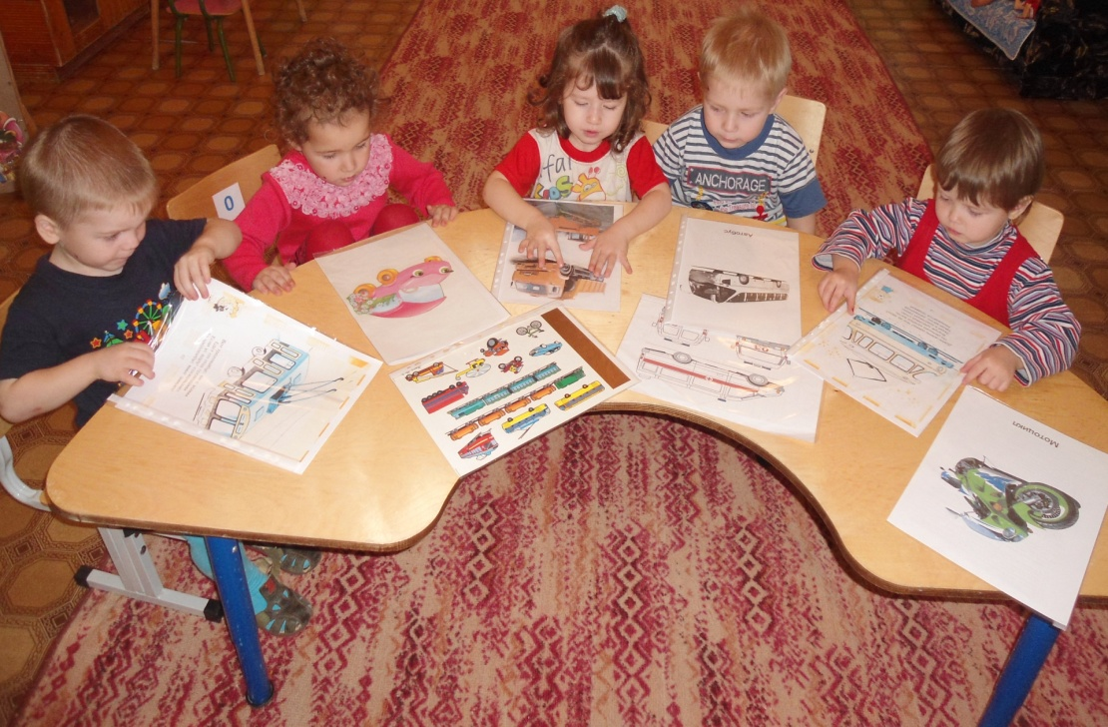
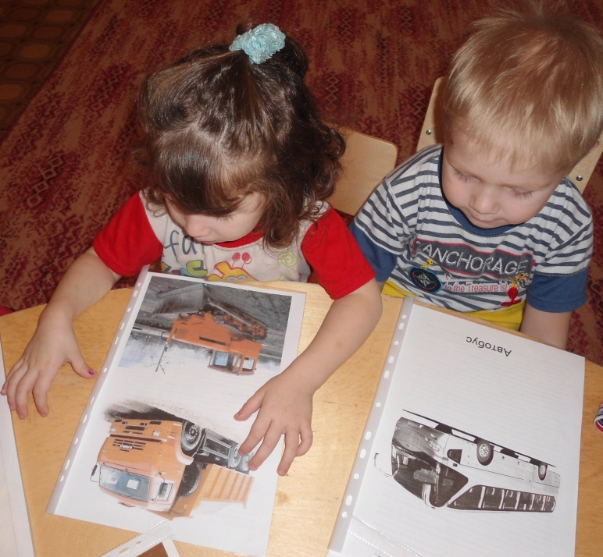
Рассматривание иллюстраций и игры с разными видами транспорта. Цель: пополнить знания детей о различных видах транспорта (автобус, троллейбус, грузовик, легковая машина, трактор, скорая помощь, пожарная, полицейская машина, научить узнавать и называть.

Slide 6
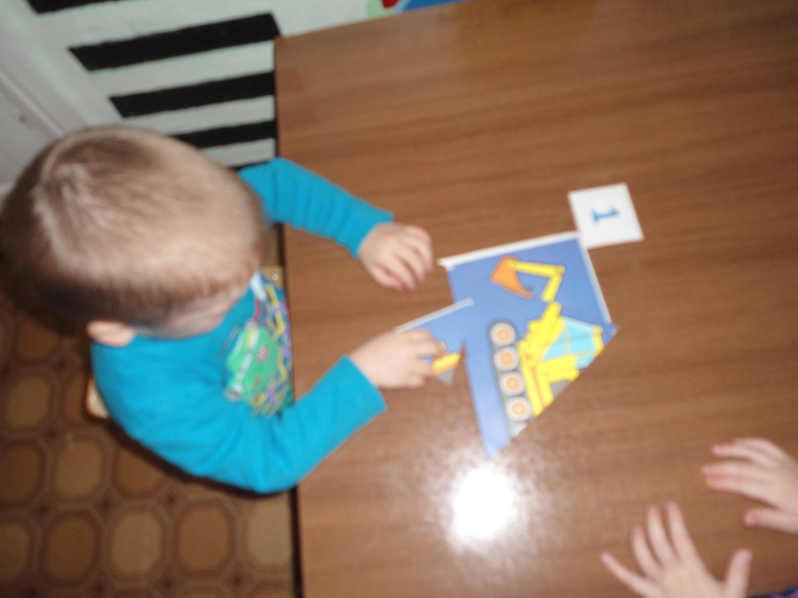
Дидактические игры
«Собери машинку из частей»
Цель: уточнить знания о частях машины (кабина, колеса, дверь, окно, кузов, из каких форм она состоит. Уточнить знания о работе шофера (управляет автомобилем, перевозит грузы) .
Не крот, а землю роет,
Не зверь, а рычит.
(Экскаватор)
Экскаватор.
Экскаватор чем хорош?
У него огромный ковш.
Он усталости не знает,
Целый день себе копает.

Slide 7
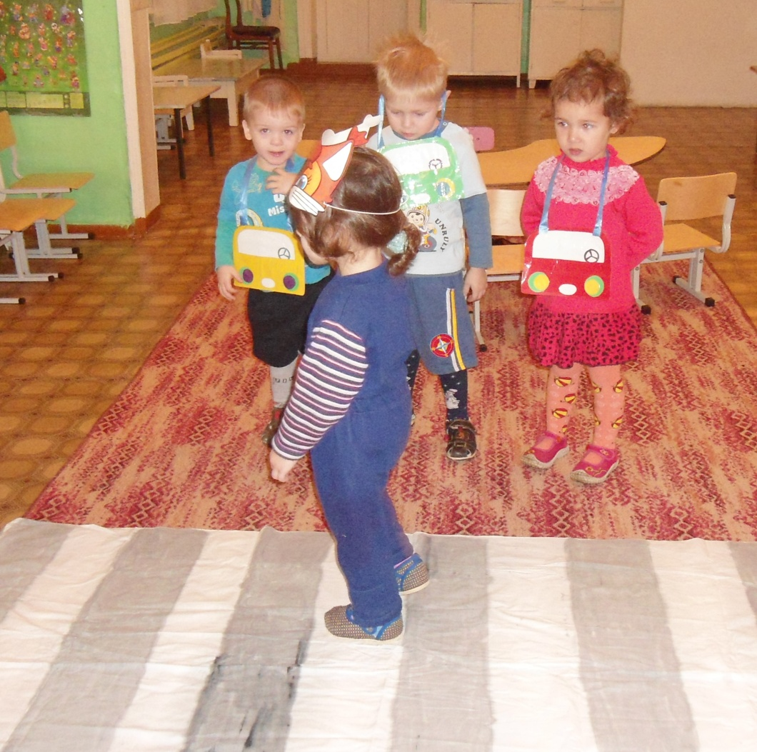
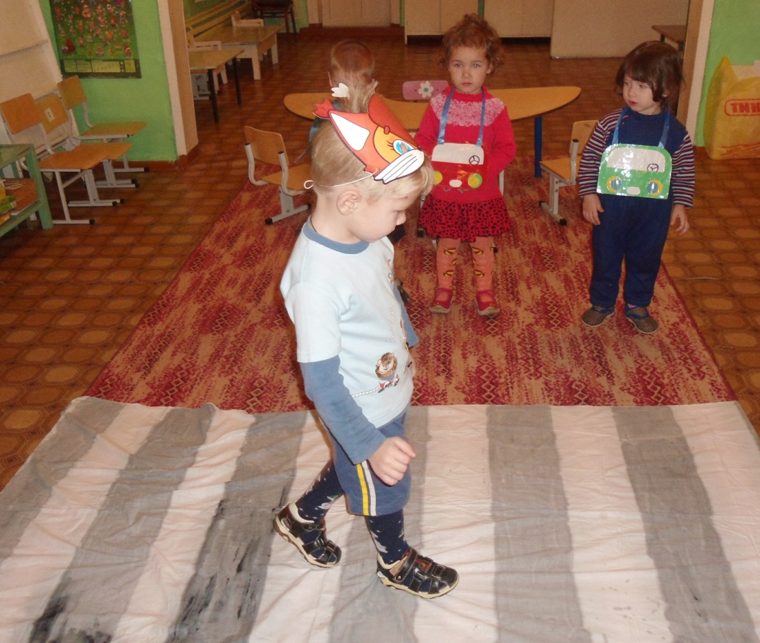
Подвижные игры
«Найди свой цвет», «Поезд», «Воробушки и автомобиль», «Автобус», «Стоп».
Цель: развить у детей реакцию на сигнал, уточнить знания детей о цвете.
Жёлтый – значит, подожди,
А зелёный свет – иди!
Кто-то палочки рассыпал
По дороге поперек
Чтобы каждый из прохожих
Перейти дорогу смог.

Slide 8
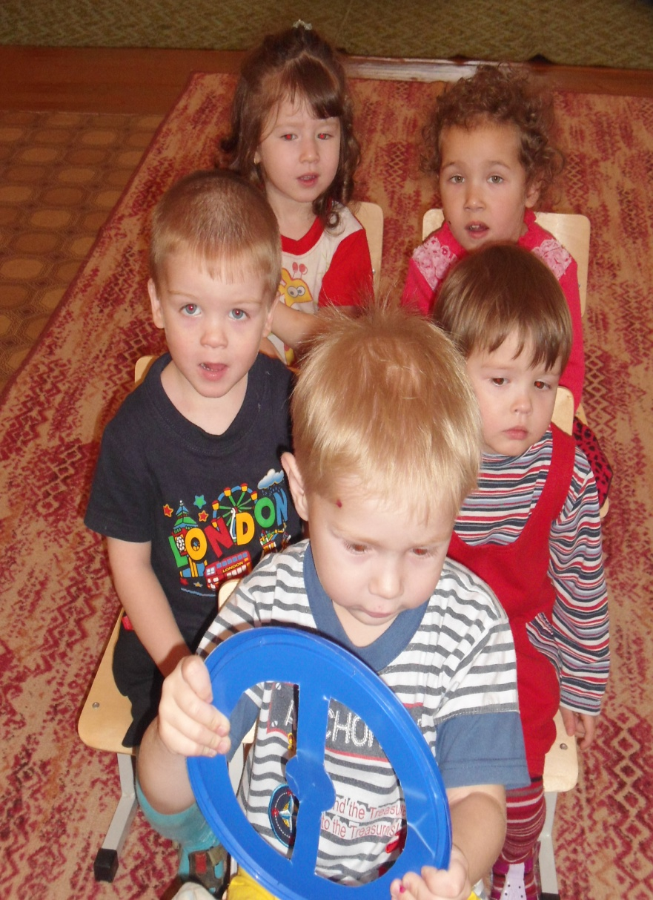
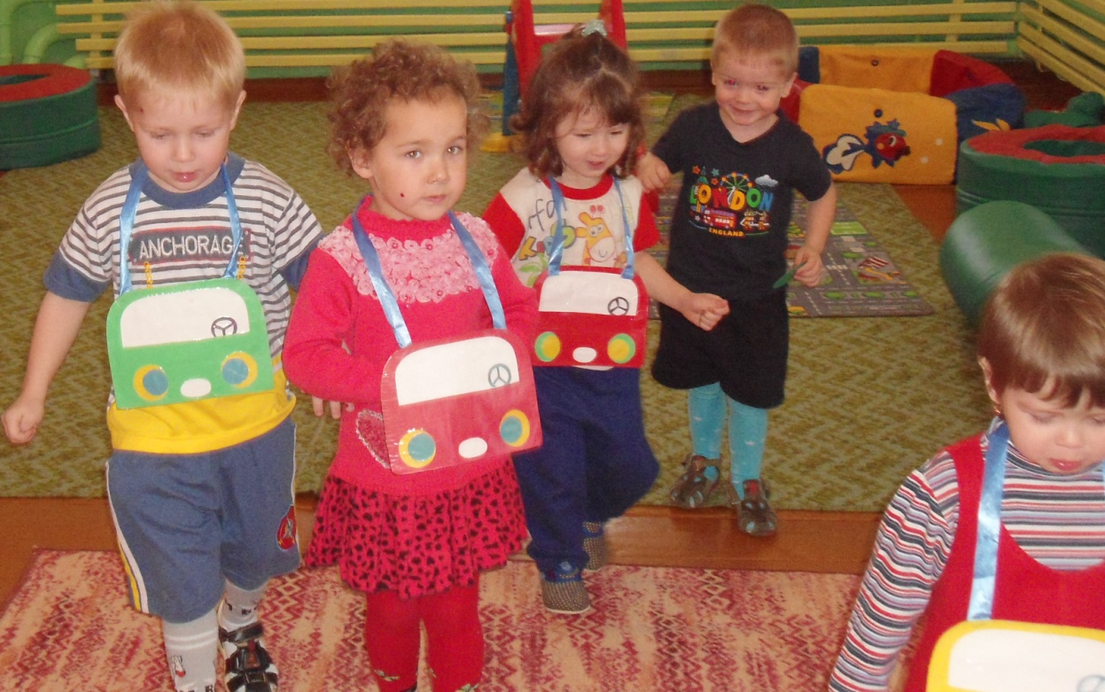
Есть машины легковые,
По размерам небольшие.
Очень быстро они мчатся,
Даже птице не угнаться

Slide 9
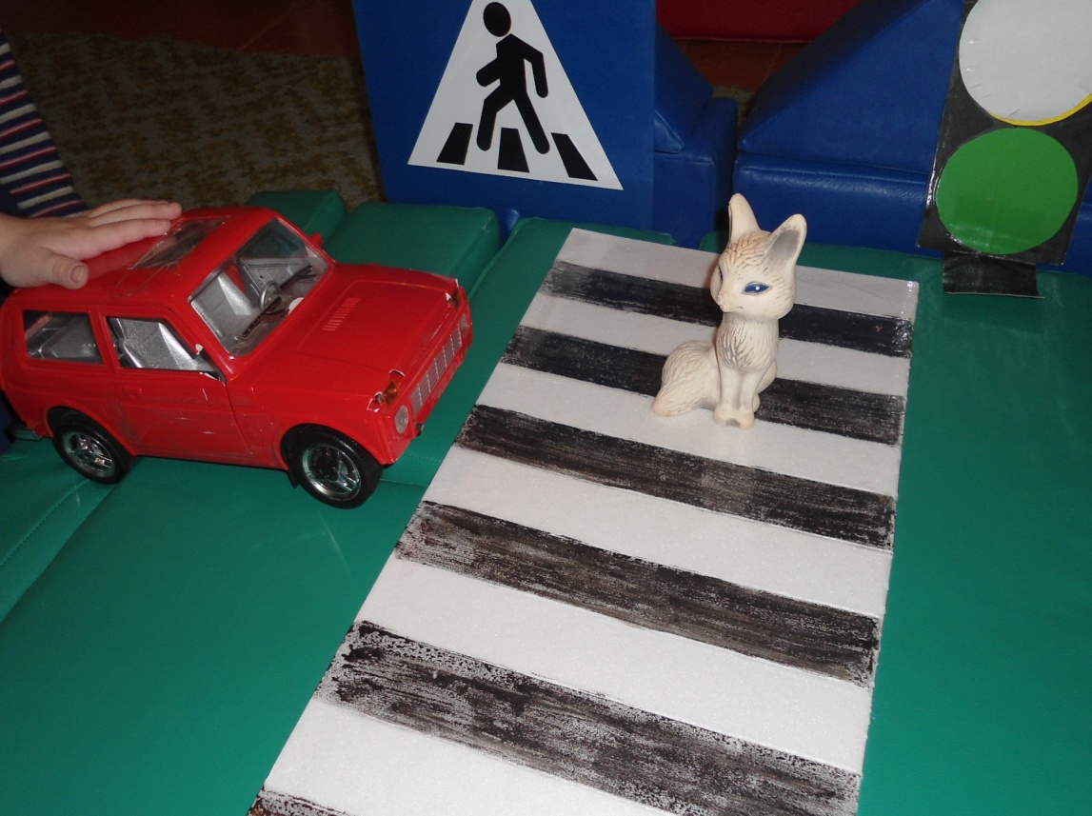
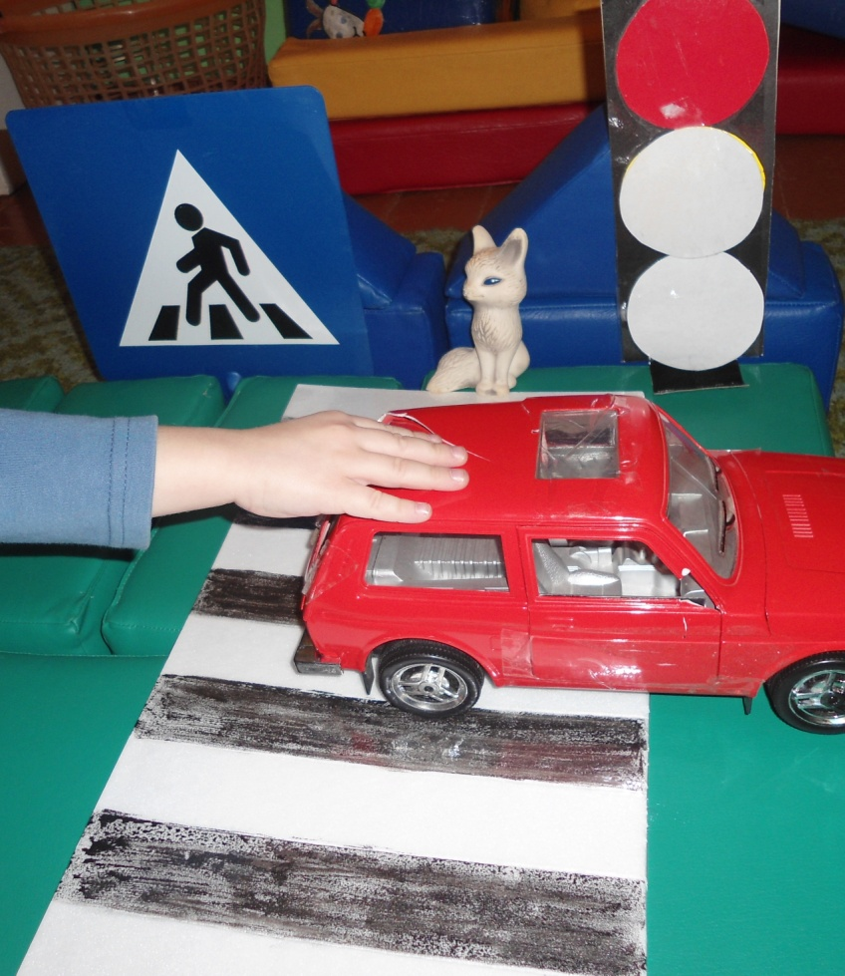
Обыгрывание ситуаций .
Цель: закрепить представления об улице, закрепить значение слов «тротуар», «проезжая часть», «пешеходный переход», «светофор»; закрепить знания о правилах перехода через проезжую часть, о правилах безопасности дорожного движения.

Slide 10
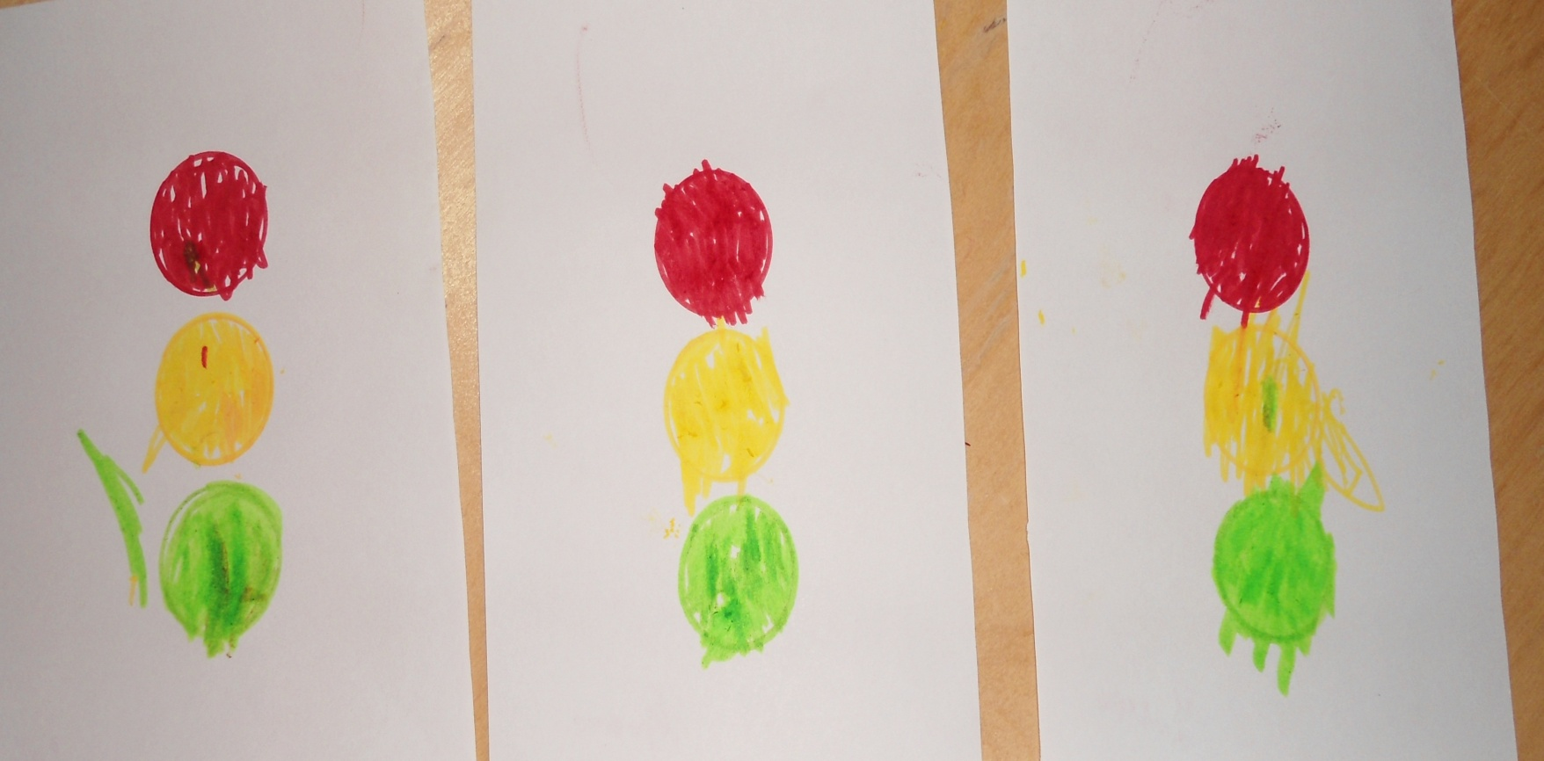
Аппликация, рисование, лепка.
Цель: уточнить знания о светофоре (его значении, где находиться). Учить детей составлять из готовых форм светофор, располагая цвета в определенной последовательности; закрашивать круги определенными цветами; лепить шарики и соединять в определенном цветовом порядке.
«Светофор»
Аббасова Ульвия
«Светофор»
Сергеев Матвей
«Светофор»
Закожурникова Арианна

Slide 11
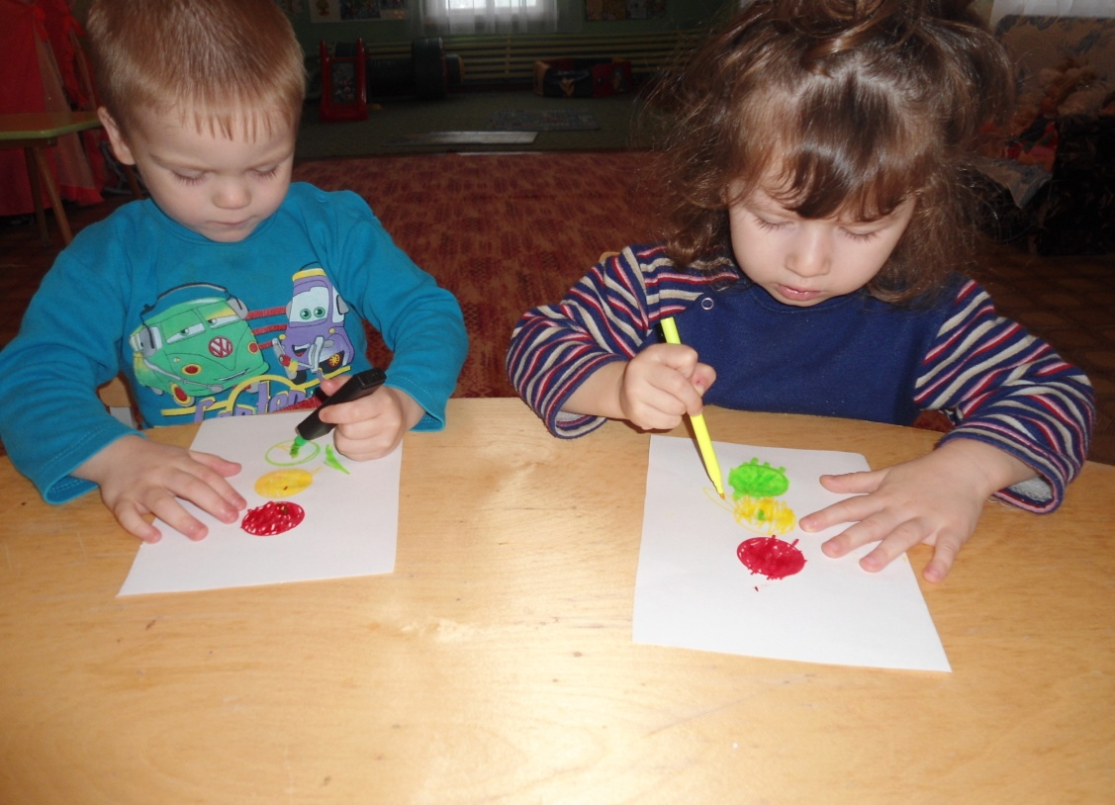
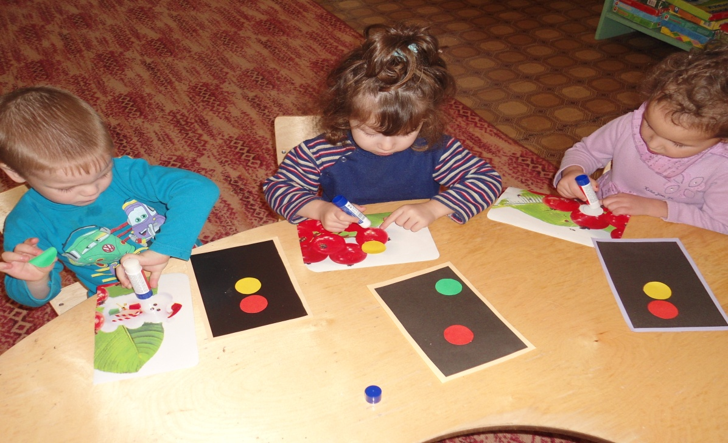
Помогает с давних пор
Детям, друг наш, светофор
Объяснит без напряженья
Детям правила движенья.

Slide 12
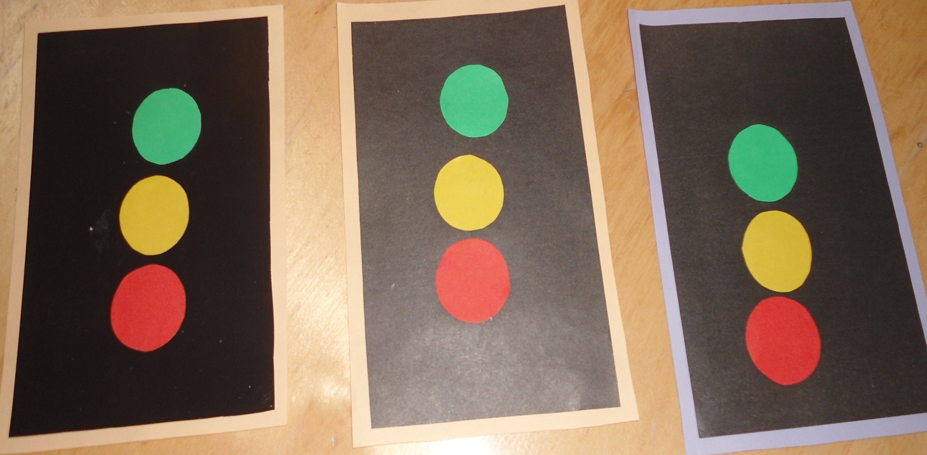
Я глазищами моргаю
Неустанно день и ночь.
И машинам помогаю,
И тебе хочу помочь.
Ответ: Светофор
«Весёлый светофор»
Сергеев Матвей
«Весёлый светофор»
Закожурникова Арианна
« Веселый светофор»
Аббасова Ульвия

Slide 13
РЕЗУЛЬТАТ
- Дети знают, умеют узнавать и называть разные виды транспорта;
- Имеют представление о дороге, умеют различать проезжую часть дороги, тротуар, обочину и знают их назначение;
- Знают сигналы светофора и их значение;
- Имеют элементарные представления о правилах дорожного движения в качестве пешехода.

Slide 14
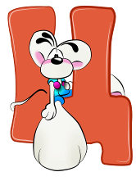
Презентацию выполнила воспитатель
Дробкова Елена Васильевна

